Slide 1
انسان،طبيعت،معماري
طبیعت،منبع الهام سازه های معماری

Slide 2
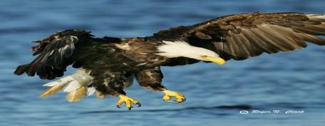
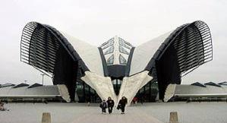
طبيعت ، طراحى زبردست و مهندسى چير ه دست است كه هم در انتخاب فرم وشکل های يك جسم (متناسب با نياز آن) بهترينها را انتخاب میكند و هم درانتخاب اسكلت و مكانيسمى كه به آن جسم ايستايى و دوام ببخشد، ساد ه ترين،متناسب ترين و مؤثرترين را به كار میگيرد. جالب است كه در طبيعت، فرم يك جسم و اجزاى برپادارنده و شكل دهند ه آن به صورت متقابل، يكديگر را تعريف میكنند.
بر اين اساس در اواخر قرن بيستم نيز، توسعه و پيشرفتهاي تكنولوژي و پژوهشهايانجام شده توسط برخى از معماران و مهندسان، اين امكان را براي ساختن سازه هاي سبك فراهمكرد و در واقع يكي از دستاوردهاي بزرگ در زمينه معماري و مهندسي، توسعه سازه هايي باوزن كم بود كه اين كار تنها با الهام از ساختارها و تئور ي هاي طبيعي ممكن ميشد.

Slide 3
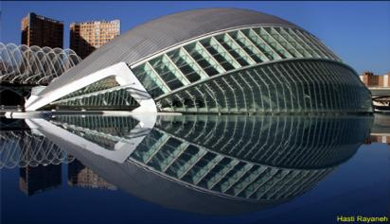
معمارى میتواند در تقليد از طبيعت 3 رويكرد را دنبال نمايد :
1 رويكرد فرمى : در اين رويكرد طبيعت به صورت سمبل وارد عرصه معمارى می شود.
-2 رويكرد ساز ه گرا : در اين نگاه به اجسام طبيعى از منظر ساختارى جهت تحمل نيروها نگريسته می شود.
-3 رويكرد تكامل گرا : در اين بخش الگوهايى از رشد موجودات يا ارگا نهاى طبيعى وارد عرصه معمارى می شود.
در اين نوشتار سعى شده است تا ديدگا ه هايى در خصوص رويكرد دوم يعنى رويكرد ساز ه گرا
ارائه شود.
نمودهاى شاخص اين رويكرد ساز ههاى كابلى، ساز ههاي بادي، ساز ههاى پوسته اى
و گنبد ژئودزيك هستند.

Slide 4
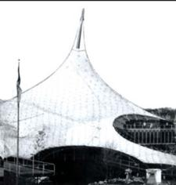
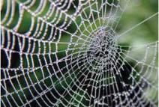
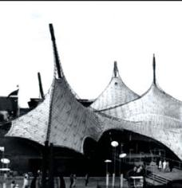
ساز ههاى كابلى
بهترين مهندس در دنياى حيوانات عنكبوت است؛ تار عنكبوت مانند آب، لطيف و همچون درخت انعطا ف پذير و سازه اى شگفت انگيز است كه تمامى مهارتها در آن به كار رفته است
« هورست برگر » تار عنكبوت يكى از معجزات ساختمانى طبيعت است،
آ نها از سيمهاى فولادى با همان قطر، قویترند و داراى خاصيت كشسانى هستند كه به آنها اجازه میدهد 25,1 برابر سيمهاى فولادى كش بيايند.
اين ساختارهاى سبك، ظريف و مقاوم توجه مهندسان را به خود جلب كرده است.
استاديوم المپيك مونيخ ملهم از تار عنكبوت

Slide 5
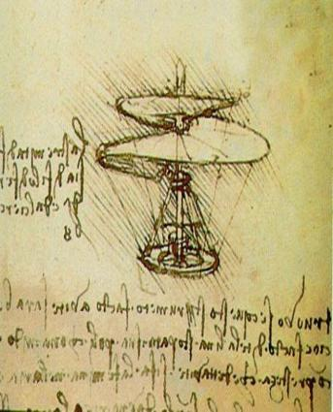
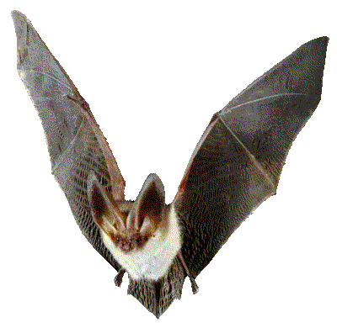
مهندسين آنها را براى خلق مفهوم كابلهاى كشسان به كار میگيرند، تارهاى عنكبوت به عنوان نمونه اوليه ساز هاى ساختمانى پلهاى معلق به كار رفتند و با تنوعى كه دارند يك پديده هنر مهندسى به شمار میروند. در كنار عنكبوت همان مدل ساختمانى را میتوان در مد لهاى طبيعى ديگرنظير پاهاى پر ه دار مرغان آبى، باله هاى ماهى و بالهاى خفاش نيز به خوبى مشاهده كرد
مدل ماشين پرواز داوينچي با الهام از بال خفاش

Slide 6
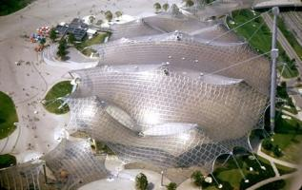
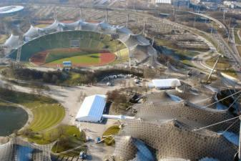
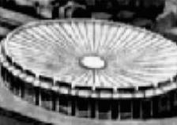
در ساختما ن سازى با كابل هاى كشسان، عنصر باربر اصلى شبكه فولادى است كه بر روى آن
غشاهايى از مصالح مختلف میتواند قرار گيرد. چنين ساختارهايى براى پوشاندن فضاهايى كه نقاط تكيه گاهى آنها فاصله زيادى باهم دارند، از كارايى بالايى برخوردار است.
از نمونه هاى معمارى اين گونه ساختارى مى توان به سقف نمايشگاه مونترال، سقف استاديوم مونيخ، استاديوم المپيك مسكو، ميدان گاو بازى در كاروليناى شمالى و زمين هاكي روي يخ دانشگاه ييل اشاره كرد.
استاديوم المپيك مسكو متكی بر كاب لهاى كشسان
ملهم از تار عنكبوت

Slide 7
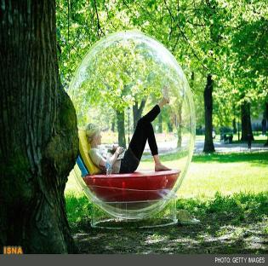
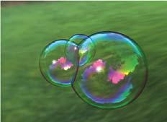
ساز ههاي بادي
در طبيعت، بيشترين فرمها از فرمهاي كوچك كروي پوسته اي به وجود می ايند (ساز ه هاي پنوماتيك). فررمهاي كروي پوسته ا ي رفتاري مشابه رفتار حباب صابون را دارند كه داراي انعطا ف پذيري مناسب و مقاومت كافي در لايه بيروني براي محافظت از محتويات درون
خود هستند.

Slide 8
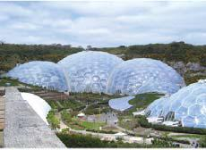
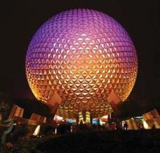
حبا بها با توجه به شكل فرمي خود به حداقل سطوح نيز دست می يابند چراكه به تبع آن حداقل مواد به کار رفته در آن نيز رعايت ميشود. سبكي و ساختار منعطف آن منجر به ساختار شكل پذير حبا بها می شود. هر سلول حيواني يا گياهي يك ساختارپنوماتيكي دارد كه از غشا و همچنين محتويات داخل آن يعني پروتوپلاسم (ماده اصلي جسم سلولي) تشكيل شده است. يكي ازاصل يترين عناصر تشكيل دهنده درون سلولي، سطح كشسان آن است كه مقاومت آن باعث فرم دادن به شكل عمومي آنها مي شود.
پروژه Eden
نمايشگاه دهه هفتاد ازوكاي ژاپن و طراحي پاويون فوجي، پاويون يونايتداستيتز، پروژه Edenنمونه هاى معمارى اين نوع سازه هستند.
نمونه معمارى :
United States پاويون
در انگلستان از حباب

Slide 9
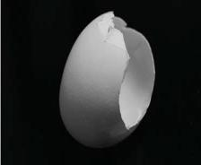
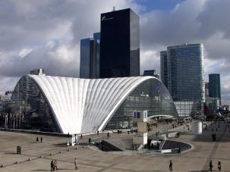
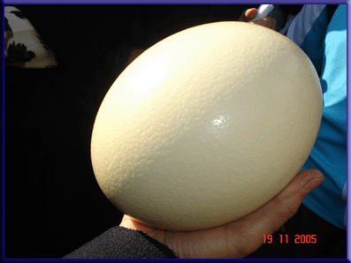
سازه هاى پوسته اى
پوست تخم مرغ پرندگان نمونه زيبايى از قانون استفاده از مصالح با حداكثر كارايى است. عملكرد اصلى پوست تخم مرغ پرندگان،حفاظت از جوجه درون آن است كه با استفاده از حداقل مصالح به خوبى پاسخ داده شده است. با استفاده از مصالح بيشتر، هم به مادر صدمه وارد م ىشود و هم وزن پوسته زياد شده و مانع شكستن آن توسط جوجه میشود.
سازه‌ي پوسته‌اي مركز كنفرانس CNIT در پاريس
پوسته تخم پرندگان با مقاومت و سختي مناسب

Slide 10
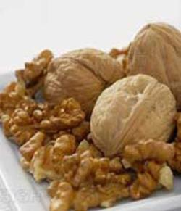
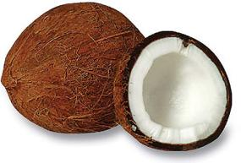
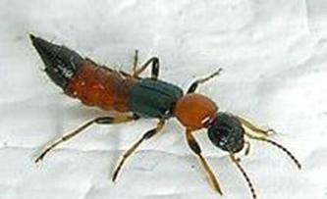
پوست تخم پرندگان را میتوان به عنوان فرم قوسى سه بعدى در نظر گرفت كه در آن نيروها به شكل فشارى منتقل میشوند
فرم قوسى شكل سه بعدى، عامل اساسى طراحى ساختما نها با استفاده از گنبد و فرم هاى پوسته اى بوده است. همچنين پوسته دانه هاي آجيل مانند گردو، بادام، نارگيل، پوسته خارجي حشرات، پوسته بيروني انواع بذر و دانه ها نمونه هاي مشابهي از اين گونه اند.
اين ساختارهاي طبيعي به واقع داراي سختي و مقاومت زياد نسبت به نمونه هاي سازهاي تخت مشابه آن هستند.

Slide 11
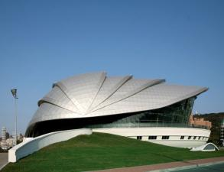
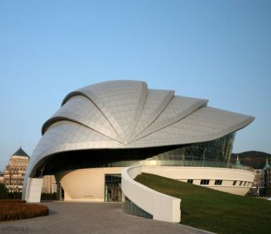
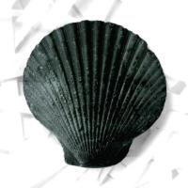
در پوست ههاي قوسي شكل؛ تمامي تنشها در تمامي پوسته توزيع و در نهايت به تكيه گاه ها منتقل ميشود.
اصول سازه هاي موجود در پوسته هايي چون صد فها و پوست تخم مرغ كاملاً میتواند در معماري نيزصادق باشد. چرا كه ساختار بهينه اين پوسته ها چه از نظر به كارگيري حداقل عناصر مادي با بيشترين توانايي باربري و انتقال نيروها، همچنين كمترين ضخامت ممكن، خصوصيات بارزي است كه بهر ه گيري از آن در معماري باعث بهينه سازي سازه اي خواهد شد.

Slide 12
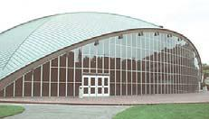
در اينجا گفتني است كه صد فهاي د وتكه اي با وجود ضخامت كم پوسته ها، حداكثر مقاومت را دارا هستند، بدون اينكه مواد زياديدر ساخت آن به كار رود. يعنى ساز ه ها مي توانند براى افزايش در سختى و صلبيت سطح با تغيير در فرم هاي منحني مقاوم شوند.
از انواع مختلف پوسته، می توان به نمونه هايى از قبيل پوسته با قوس استوانه اي، پوسته گنبدي شكل، اشاره كرد.
از نمو ه هاى معمارى ساز هها ى پوست هاى می توان كلوب شبانه جاكاراندا، رستوران مانانتيالز و تالار كنفرانس MITرا نام برد.
نمونه الها م گرفته MIT تالار كنفرانس در دانشگاه
از پوست تخم مرغ

Slide 13
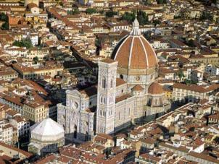
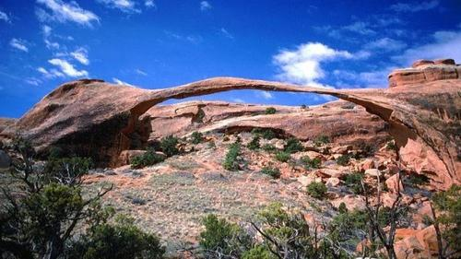
سازه هاي ژئودزيك
بعضى از نمونه هاى سازه هاى طبيعى تأثير مستقيم بر انسا نهاى اوليه نداشته اند، مانند آرايش مولكولى در تركيبات شيميايى كه جستجوى طبيعت براى دستيابى به سادگى، مقاومت و زيبايى را در سطح ميكروسكوپى نشان می دهد
،« پريمولوى » شيميدان ، معروف ايتاليايى كه بعدا نويسند ه اى موفق نيز شد، يك ايده ساده ولى الها م بخش از زيبايى شناسى حاصل از صحت و درستى در فرم سازه اى مولكول كربن را اين گونه توضيح داده است : در حقيقت آنچه در شيمى اتفاق می افتد مشابه چيزى است كه در معمارى ساختما نهاى بزرگ كه زيبا، ساده و متقارن، محكم و نيرومند هستند. به طور خلاصه همان چيزى كه در مولكو لها اتفاق می افتد همان چيزى است كه در گنبد كليساى جامع و يا قوس يك پل مبينيم

Slide 14
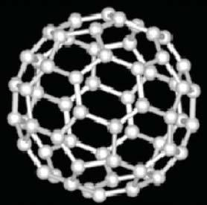
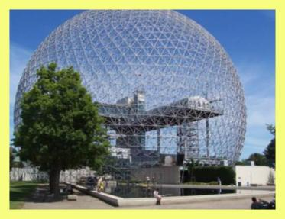
. زيبايى واقعى را كه درون هر دوره به طور خاص میتوان جستجو نمود، شايد بتوان در شكل سنگها، فرم بدنه كشتى و يا بال هواپيما يافت.
كاراترين ساختارهاي شبكه اي با يك فرم كروي و تركيبات شش ضلعي يا سه ضلعي ژئودزيك خوانده ميشود
يك سازه ژئودزيك متشكل از يك سري قطعات چهار وجهي است كه شكلي كروي دارند و هرگز تغيير شكل نمي يابند.
اين ساختار تركيبي بسيار سخت، سبك، منظم و ساده است
كه داراي عناصر قابل پيش ساخته شدن است. به عبارت ديگر اين قابليت را دارد كه در مدت كم و با صرف هزينه پايين ساخته شود.

Slide 15
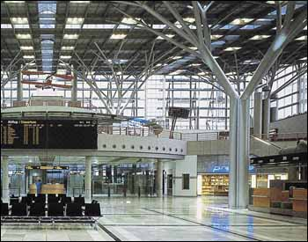
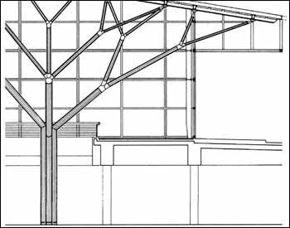
نتيجه گيرى
طبيعت همواره به عنوان منبعى براى تقليد بشر در معمارى مورد توجه بوده است. اين توجه تنها به فرمهاى موجود محدودنبوده بلكه فرم در كنار ساختار و سازه بنا، توانسته است توجه معماران به خود را معطوف نمايد.
فر مهاى طبيعى همواره به حالتى شكل گرفته اند كه بتوانند پايدارى لازم را براى كالبد خود را تأمين نمايند، لذا میتوان از فر مها و عناصر طبيعى به بتوان عنوان پايدارترين و نيز مقرون به صرفه ترين سازه ها نام برد كه با الهام از آنها، فر مهاى بهينه اى براى معمارى به دست آورد.
درخت

Slide 16
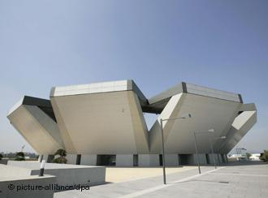
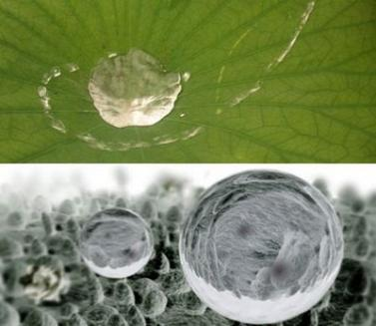
در رواقع می توان گفت اجسام طبيعي همواره در جهت هماهنگ سازي خود با نيروهاي وارد از محيط بيرون گام برمی دارند.
زيربناي اين هماهنگ سازي را سازه جسم طبيعي تشكيل ميدهد
به عبارت ديگر، ميتوان گفت در طبيعت، عملكرد و فرم در دل خود، سازه را نيز به همراه
دارد و در معماري بر اساس عملكرد است كه فرم و سازه شكل ميگيرد.
نیلوفر

Slide 17
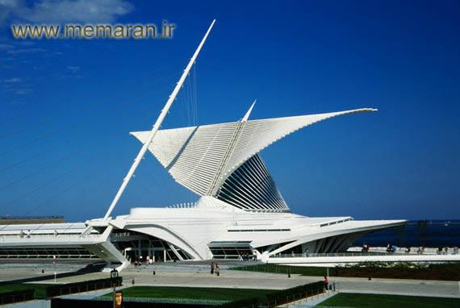
پرواز پرنده

Slide 18
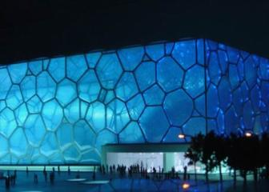
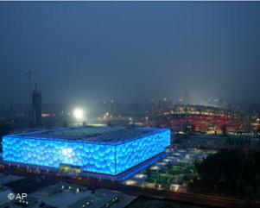
مکعب آب

Slide 19
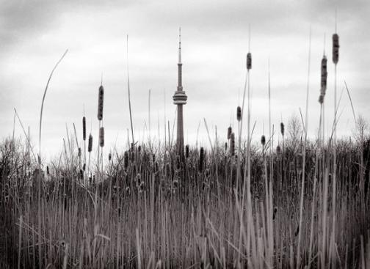
نیزار

Slide 20
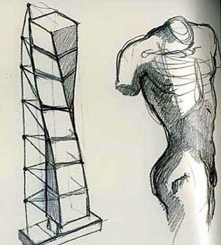
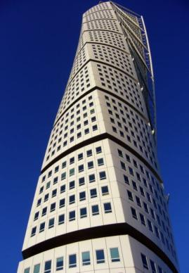
پیکر چرخان

Slide 21
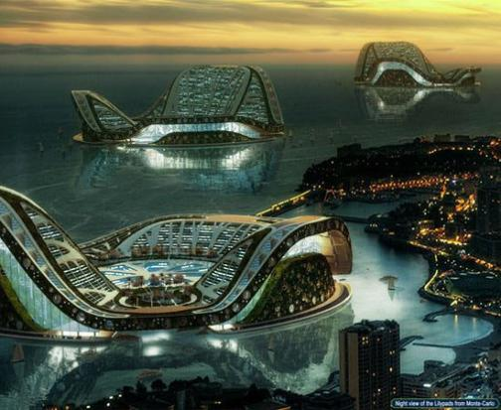
شهر شقایق های شناور

Slide 22
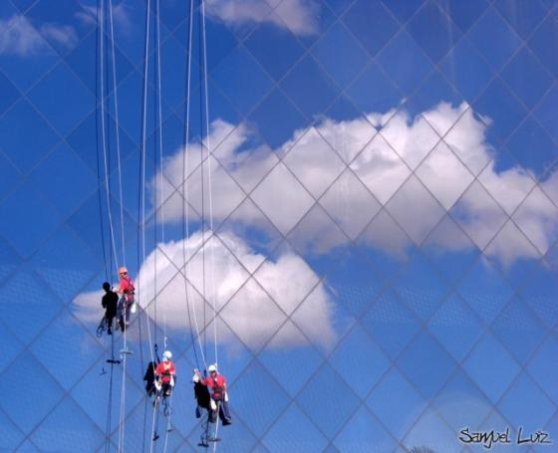

Slide 23
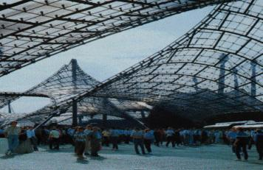
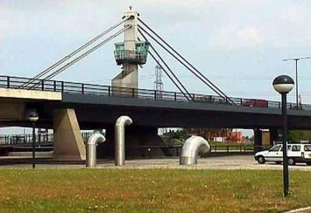
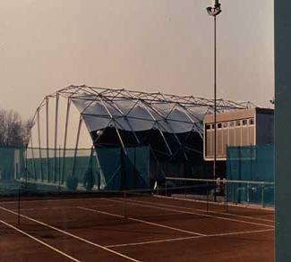
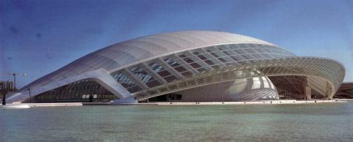

Slide 24
